Slide 1


1
Unit 4

Slide 2
How Old Are You ?
كم عمرك ؟

Slide 3
Talk Time
وقت التحدث

Slide 4
Materials :
Classroom poster
Numbers 1 – 10 flashcards

Slide 5
Strategy
How Old Is The Puppet ?
Write numbers 1–10 on slips of paper and fold or roll them. Put them in a bag or a box. Put the puppet on one hand and ask the puppet, “How old are you?” Pick a folded slip from the bag/box and say, “I’m (number you picked) years old.” Next, hand the puppet to another student and ask the student holding the puppet, “How old are you?” Pick a slip or have the student pick a slip. The student holding the puppet answers, “I’m (number picked) years old.” Then, that student hands the puppet to another student and the activity continues .

Slide 6

Review the previous unit
مراجعة سريعة للوحدة السابقة

Slide 7
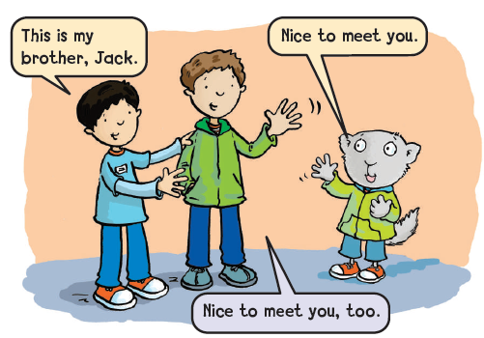
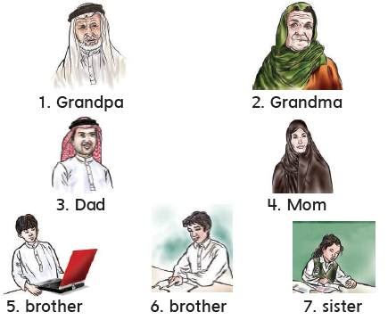

Slide 8
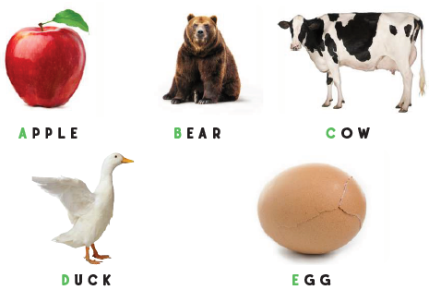

Slide 9
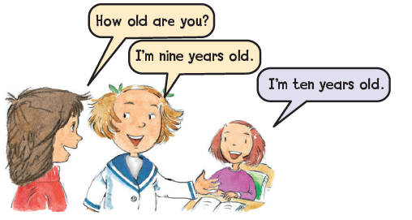

1
Listen and say
استمع ثم ردد

Slide 10
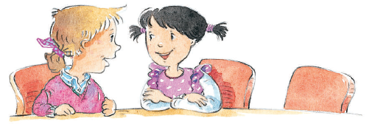
2
Practice the talks in pairs
تدرب على المحادثة مع زميلك
3
Act out the talks in pairs
مثل المحادثة مع زميلك

Slide 11

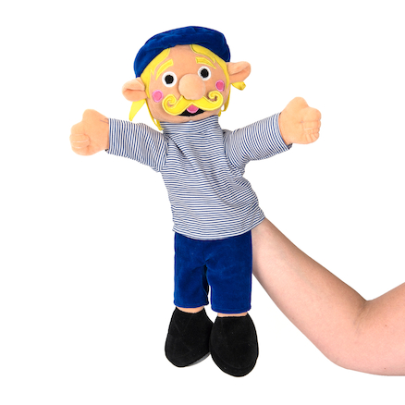
عند التحدث عن حيوان أو جماد فإننا نستعمل الضمير
إنه – إنها : it is
ويمكن أن نختصره : it’s

Slide 12

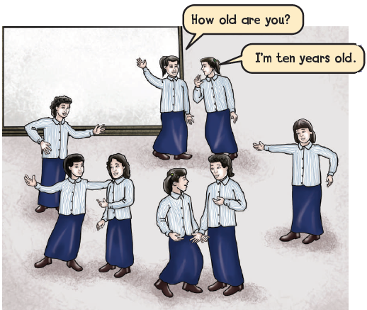

وقت المرح
4
How Old Are You ? كم عمرك ؟
Quickly ask three people بشكل سريع ، قم بسؤال 3 أشخاص

Slide 13

Goal Check
التحقق من الهدف

Slide 14
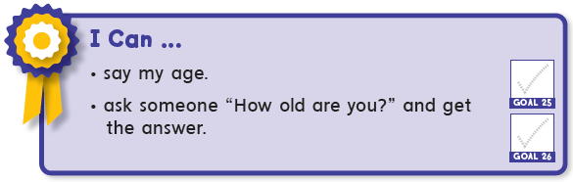
الهدف :
أن يقول الطالب عمره
أن يسأل الطالب زميله " كم عمرك ؟ " ويحصل على الإجابة

Slide 15
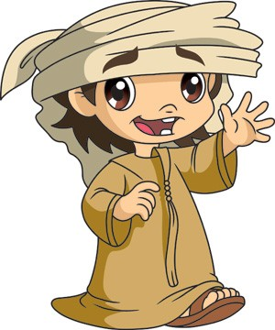
Have a nice day
See you next class

